Slide 1
彩色图像的理解
一张图拆分为三张图
讲师：李立宗

Slide 2

本节目标
理解彩色图像的拆分原理
掌握彩色图像色彩通道的拆分方法

Slide 3
彩色图像的拆分
RGB
BGR

Slide 4
彩色图像的拆分
B | G | R
B | G | R
B | G | R
B | G | R
B | G | R
B | G | R
B | G | R
B | G | R
B | G | R
B | G | R
B | G | R
B | G | R
B | G | R
B | G | R
B | G | R
B | G | R
B | G | R
B | G | R
B | G | R
B | G | R
B | G | R
B | G | R
B | G | R
B | G | R
B | G | R
B | G | R
B | G | R
B | G | R
B | G | R
B | G | R
B | G | R
B | G | R
B | G | R
B | G | R
B | G | R
B | G | R
B | G | R
B | G | R
B | G | R
B | G | R
 |  |  | R
B | G | R
B | G | R
B | G | R
B | G | R
B | G | R
B | G | R
B | G | R
B | G | R
B | G | R
B | G | R
B | G | R
B | G | R
B | G | R
B | G | R
B | G | R
B | G | R
B | G | R
B | G | R
B | G | R
B | G | R
 |  |  | G
 |  |  | B
第5行
第4行
第3行
第2行
第1行
第0行

Slide 5
彩色图像的拆分
B | G | R
B | G | R
B | G | R
B | G | R
B | G | R
B | G | R
B | G | R
B | G | R
B | G | R
B | G | R
img[行，列，通道]
B | G | R
B | G | R
B | G | R
B | G | R
B | G | R
B | G | R
B | G | R
B | G | R
B | G | R
B | G | R
B | G | R
B | G | R
B | G | R
B | G | R
B | G | R
B | G | R
B | G | R
B | G | R
B | G | R
B | G | R
B | G | R
B | G | R
B | G | R
B | G | R
B | G | R
B | G | R
B | G | R
B | G | R
B | G | R
B | G | R
B | G | R
B | G | R
B | G | R
B | G | R
B | G | R
B | G | R
B | G | R
B | G | R
B | G | R
B | G | R
B | G | R
B | G | R
B | G | R
B | G | R
B | G | R
B | G | R
B | G | R
B | G | R
B | G | R
B | G | R
第1行
第5行
第4行
第3行
第2行
第1行
第0行

Slide 6
彩色图像的拆分
B | G | R
B | G | R
B | G | R
B | G | R
B | G | R
B | G | R
B | G | R
B | G | R
B | G | R
B | G | R
img[行，列，通道]
B | G | R
B | G | R
B | G | R
B | G | R
B | G | R
B | G | R
B | G | R
B | G | R
B | G | R
B | G | R
B | G | R
B | G | R
B | G | R
B | G | R
B | G | R
B | G | R
B | G | R
B | G | R
B | G | R
B | G | R
B | G | R
B | G | R
B | G | R
B | G | R
B | G | R
B | G | R
B | G | R
B | G | R
B | G | R
B | G | R
B | G | R
B | G | R
B | G | R
B | G | R
B | G | R
B | G | R
B | G | R
B | G | R
B | G | R
B | G | R
img[:，:，0]
B | G | R
B | G | R
B | G | R
B | G | R
B | G | R
B | G | R
B | G | R
B | G | R
B | G | R
B | G | R
B
B
B
B
B
B
B
B
B
B
B
B
B
B
B
B
B
B
B
B
B
B
B
B
B
B
B
B
B
B
B
B
B
B
B
B
B
B
B
B
B
B
B
B
B
B
B
B
B
B
B
B
B
B
B
B
B
B
B
B
第1行
第5行
第4行
第3行
第2行
第1行
第0行

Slide 7
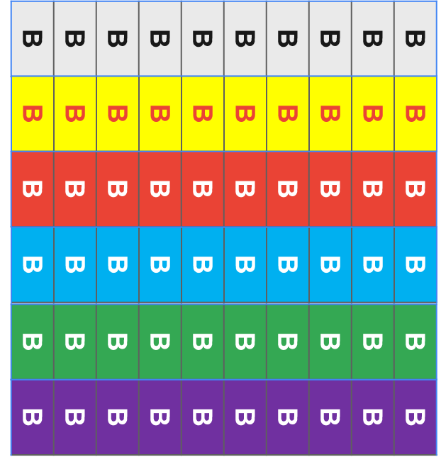
彩色图像的拆分
B | G | R
B | G | R
B | G | R
B | G | R
B | G | R
B | G | R
B | G | R
B | G | R
B | G | R
B | G | R
img[行，列，通道]
B | G | R
B | G | R
B | G | R
B | G | R
B | G | R
B | G | R
B | G | R
B | G | R
B | G | R
B | G | R
B | G | R
B | G | R
B | G | R
B | G | R
B | G | R
B | G | R
B | G | R
B | G | R
B | G | R
B | G | R
B | G | R
B | G | R
B | G | R
B | G | R
B | G | R
B | G | R
B | G | R
B | G | R
B | G | R
B | G | R
B | G | R
B | G | R
B | G | R
B | G | R
B | G | R
B | G | R
B | G | R
B | G | R
B | G | R
B | G | R
img[:，:，0]
B | G | R
B | G | R
B | G | R
B | G | R
B | G | R
B | G | R
B | G | R
B | G | R
B | G | R
B | G | R
第1行
第5行
第4行
第3行
第2行
第1行
第0行

Slide 8
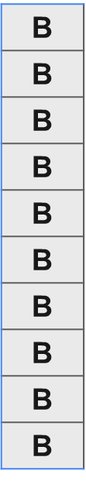
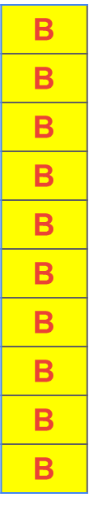




彩色图像的拆分
B | G | R
B | G | R
B | G | R
B | G | R
B | G | R
B | G | R
B | G | R
B | G | R
B | G | R
B | G | R
img[行，列，通道]
B | G | R
B | G | R
B | G | R
B | G | R
B | G | R
B | G | R
B | G | R
B | G | R
B | G | R
B | G | R
B | G | R
B | G | R
B | G | R
B | G | R
B | G | R
B | G | R
B | G | R
B | G | R
B | G | R
B | G | R
B | G | R
B | G | R
B | G | R
B | G | R
B | G | R
B | G | R
B | G | R
B | G | R
B | G | R
B | G | R
B | G | R
B | G | R
B | G | R
B | G | R
B | G | R
B | G | R
B | G | R
B | G | R
B | G | R
B | G | R
img[:，:，0]
B | G | R
B | G | R
B | G | R
B | G | R
B | G | R
B | G | R
B | G | R
B | G | R
B | G | R
B | G | R
第1行
第5行
第4行
第3行
第2行
第1行
第0行

Slide 9

彩色图像的拆分
案例1：拆分彩色图像的各个通道。
CODE
import cv2
lena=cv2.imread("image/lena.bmp")
b=lena[:,:,0]
g=lena[:,:,1]
r=lena[:,:,2]
cv2.imshow("original",lena)
cv2.imshow("r",r)
cv2.imshow("g",g)
cv2.imshow("b",b)
cv2.waitKey()
cv2.destroyAllWindows()

Slide 10
彩色图像的拆分
函数拆分
b,g,r=split(彩色图像)

Slide 11
彩色图像的拆分
案例2：拆分彩色图像的各个通道。
CODE
import cv2
lena=cv2.imread("image/lena.bmp")
b,g,r=cv2.split(lena)
cv2.imshow("original",lena)
cv2.imshow("r",r)
cv2.imshow("g",g)
cv2.imshow("b",b)
cv2.waitKey()
cv2.destroyAllWindows()

Slide 12
总结
彩色图像的直接拆分
彩色图像的函数拆分

